Slide 1
استراتيجيات تحسين الإنتباه
المحاضرة الثالثة

Slide 2
استراتيجيات للمعلم لتحسين سلوك الانتباه لدى الاطفال

Slide 3
استخدام المثيرات و الخبرات الجديدة و غير المألوفة:
وظف اسلوب اللمس و الحركة

Slide 4
تابع
اعرض المواد في شكل مجموعات متجانسة:
استخدم المعاني و الخبرات السابقة:

Slide 5
زيادة مدة الانتباه(مدي الإنتباه)..كيف نحسنه؟؟

Slide 6
تحسين تسلسل عملية الانتباه

Slide 7
من الاقتراحات لتحسين تسلسل الانتباه

Slide 8
اساليب اضافية لتحسين عملية الانتباه

Slide 9
الإدراك
الفصل السابع
ص 162
نظريات الإدراك الحركي من ص 164- 167 لاغي

Slide 10
الصعوبات الخاصة بالادراك

Slide 11
يعود الفشل الدراسي إلى عوامل
الانتباه
التمييز البصري
التشتت في معرفة الشكل و الأرضية
صعوبات سمعية إدراكية
صعوبات بصرية إدراكية
الذاكرة البصرية
وقد يعاني العديد من الأطفال من صعوبتين فأكثر من تلك الصعوبات

Slide 12
الصعوبات التمييزية

Slide 13
ويمكن تصنيف صعوبات التمييز في 6 تصنيقات رئيسية:

Slide 14

صعوبات التمييز البصري

Slide 15
صعوبات التمييز اللمسي

Slide 16
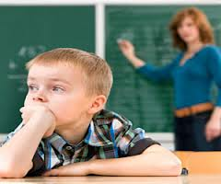
صعوبات في التمييز الحس- الحركي

Slide 17
صعوبات التمييز السمعي

Slide 18
صعوبات التمييز في الادراك الحركي واللمسي الحادثة معاً

Slide 19
صعوبات التمييز ما بين الشكل والأرضية

Slide 20
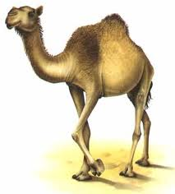
صعوبات الاغلاق

Slide 21
صعوبات الاغلاق السمعي

Slide 22
الصعوبات البصرية الحركية
ما هو التآزر البصري الحركي؟
البصر+ حركة اجزاء الجسم

Slide 23
تابع

Slide 24
تابع

